Slide 1
INDOMET
Promulgada mediante la Ley 19-24

Slide 2
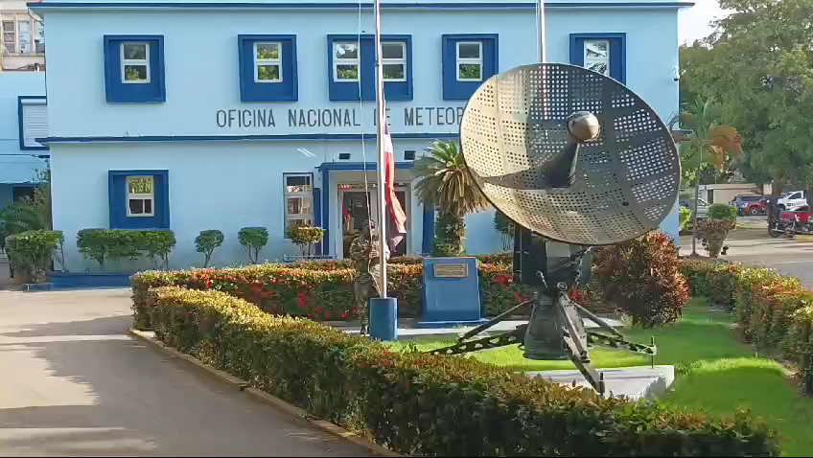

Slide 3
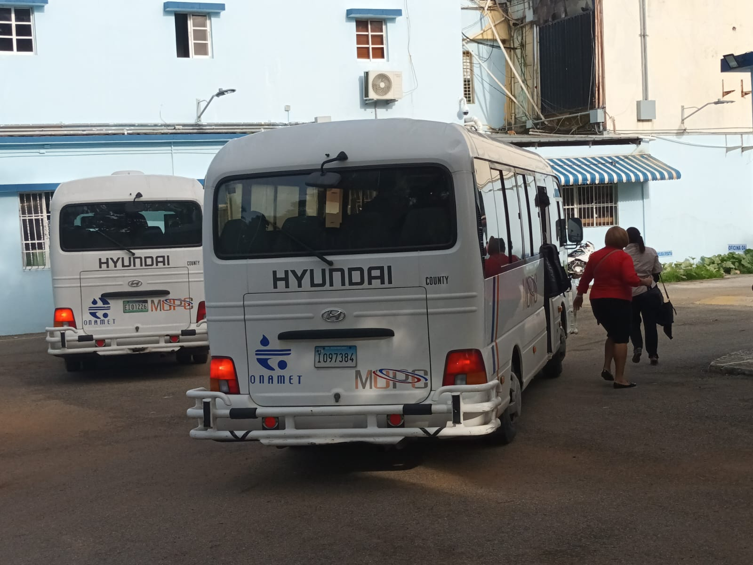

Slide 4
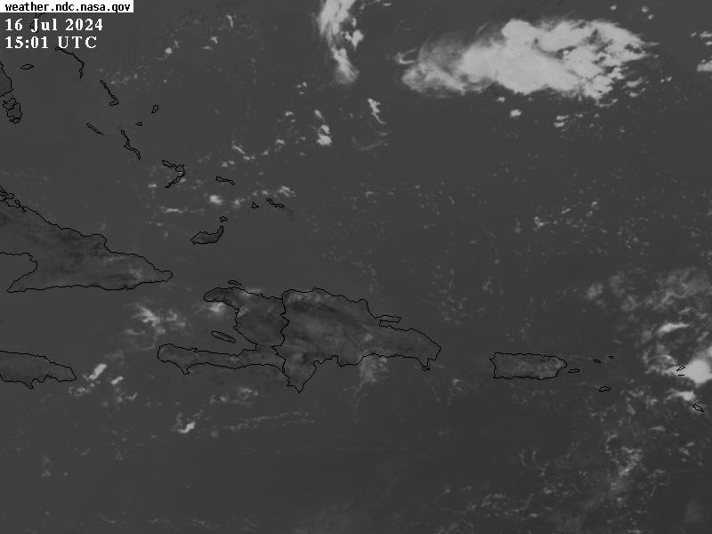

Slide 5
16 de Julio
El 16 de julio año 2024, un día normal dentro de la jornada laboral de la Oficina Nacional de Meteorología. La Directora durante gran parte del día estuvo en su despacho despachando sus actividades oficiales y pocas condiciones de lluvias.
Pero, entre las 2:15 a 2:20 de la tarde llega un comunicado de la Presidencia de la República y a las 2:28 el personal de Archivo y Correspondencia, recibe la información, dicen escribieron mal el nombre de Meteorología, suben la información al despacho de la Directora, se desconoce el contenido.

Slide 6
Minutos Cecilia Gómez, Asístete de la Directora, pasa la información a la ingeniera Gloria Ceballos Gómez registrado con el número 2024-17258 donde se promulga la Ley 19-24 que crea el Instituto Dominicano de Meteorología (INDOMET), Presidente de la República, Luis Abinader, en fecha 2 de julio 2024.

Slide 7
Comienza la celebración la Directora pide que llamen a Francisco Emiliano, quien de inmediato sube a la Dirección, María Magdalena baja rápido del cuarto nivel y también llaman a Virtudes Mercedes García que pasen a la Dirección.

Slide 8
La ingeniera Ceballos Gómez da gracias a Dios por haber logrado el objetivo y momento después llama al departamento de Comunicaciones y pide la clave para hablar por el micrófono interno y procede a dar la información “ Buenas Tardes Señores ya somos instituto desde el día 2 de julio del presente año el Presidente Luis Abinader promulgó la ley.

Slide 9
De inmediato comienza la celebración algunos empleados lloraban, otros tocaban pitos, chocaban las palmas de las manos, se abrazaban en sus oficinas y los pasillos como una manifestación de felicidad y se escuchaban expresión vienen cambios y ahora estaremos mejor.

Slide 10
Llaman los encargados que pasen a la Dirección luego piden al personal de Comunicaciones que anuncien que los colaboradores pueden pasar a la Dirección, se transmite el anuncio y de inmediato gran parte suspenden sus jornadas de trabajo, unos suben y otros bajan por las escaleras hasta encontrarse en el segundo nivel.

Slide 11
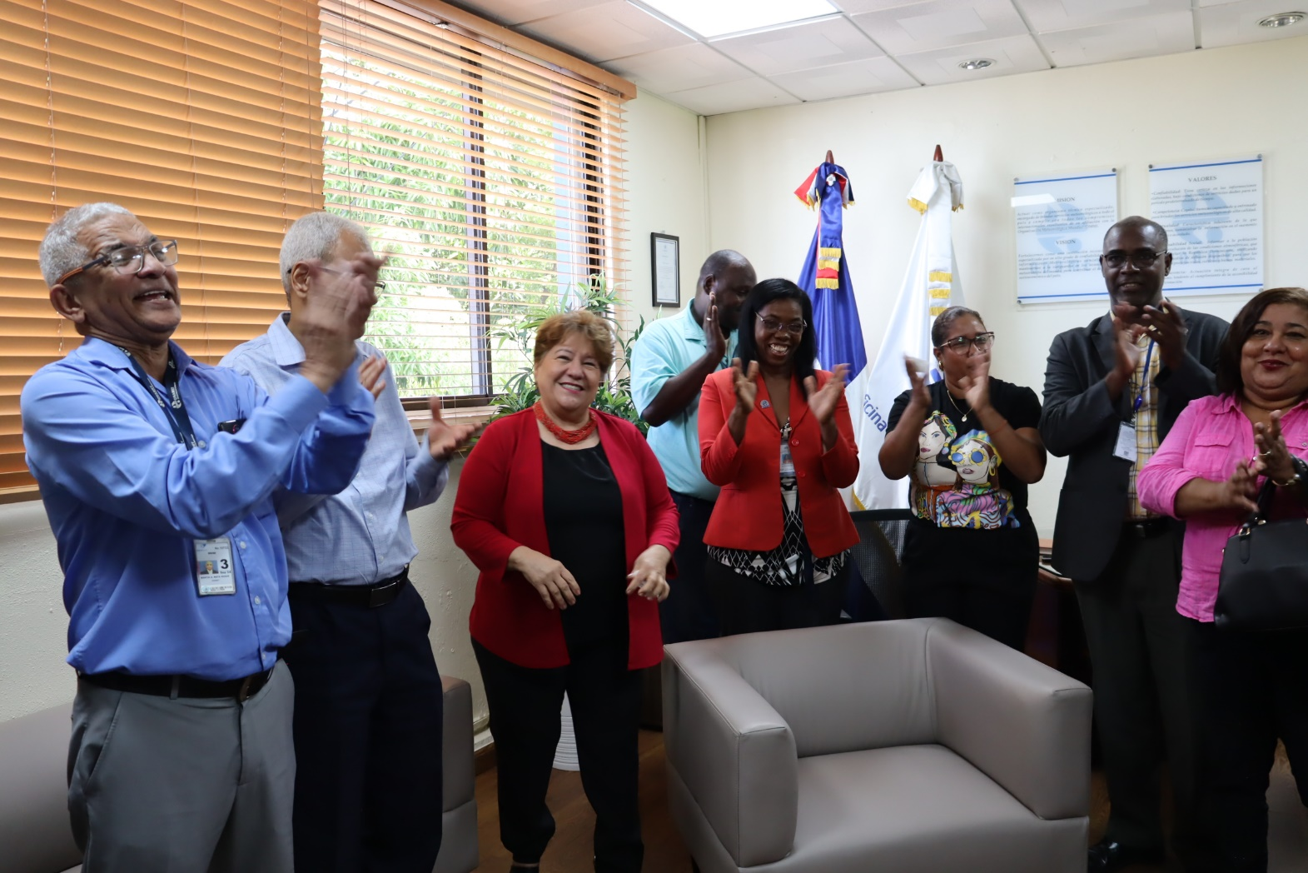

Slide 12
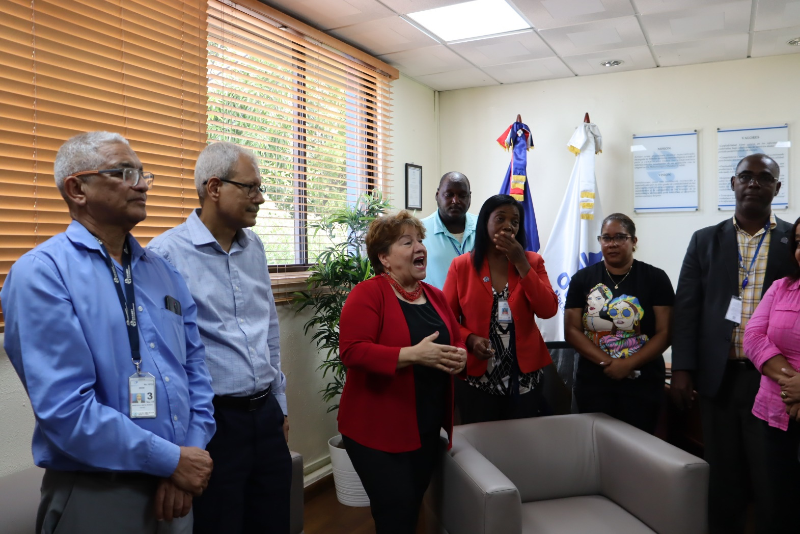

Slide 13
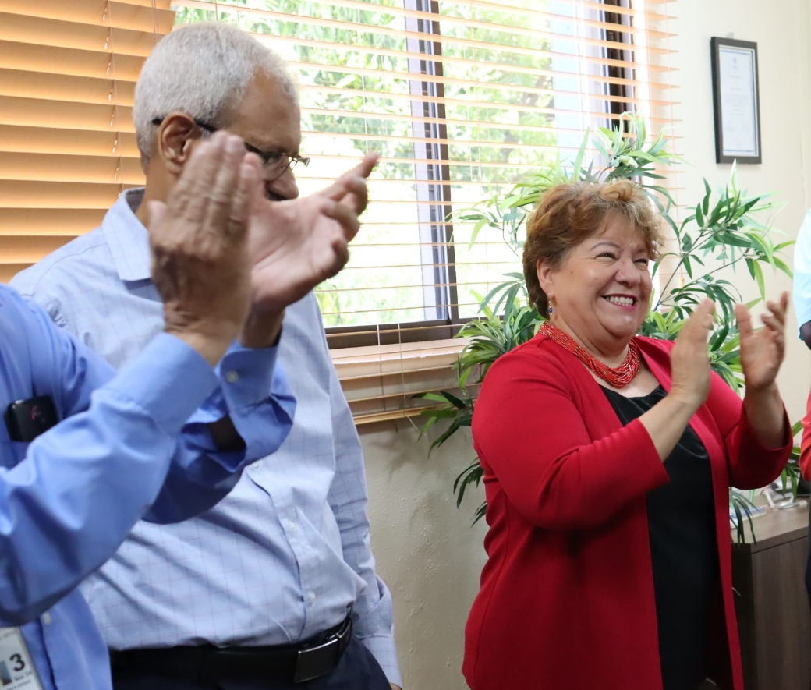

Slide 14
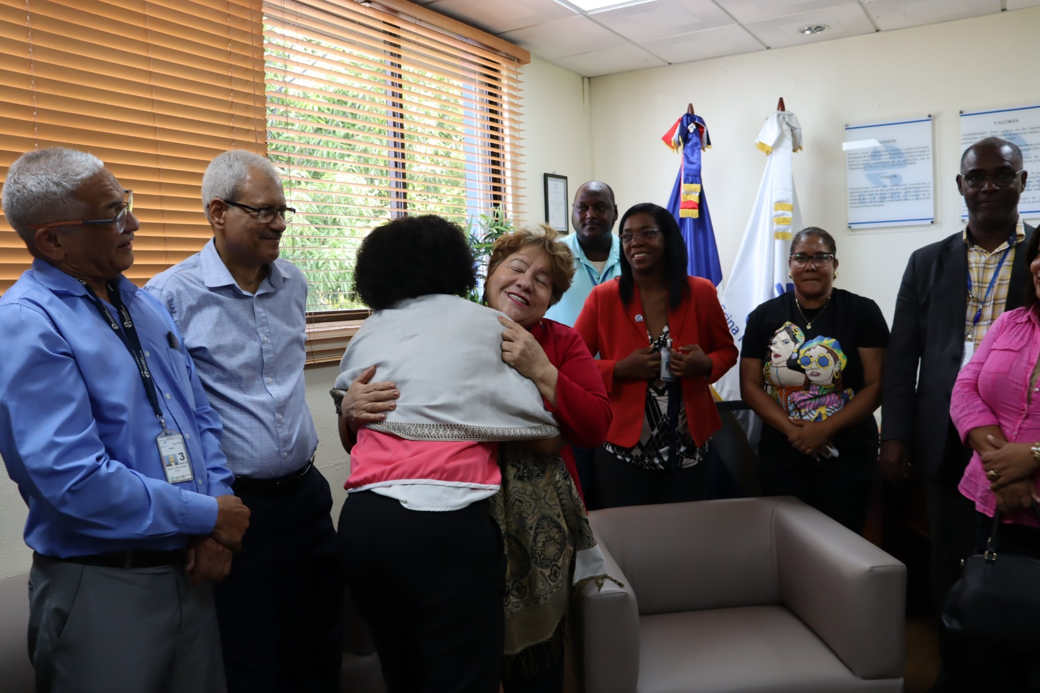

Slide 15
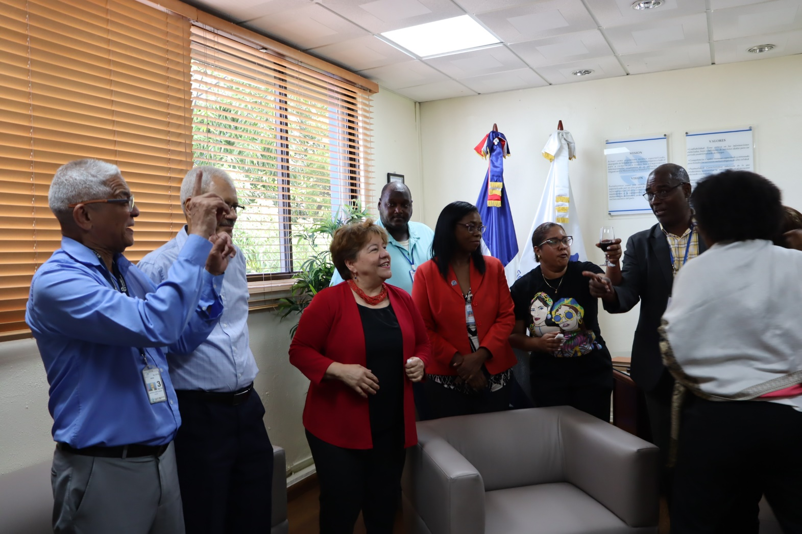

Slide 16
Se llena el despacho, ante despacho y algunos quedaron en el salón el área del salón Julio Rib Santamaría estaban repleta, todo era júbilo, pero querían felicitar a la Directora como una evidencia celebración.
Virtudes hizo una oración dando gracias a Dios, porque el Presidente de la Republica Luis Abinader, promulgó el proyecto y el diputado Gilberto Balbuena promovió la pieza en el Congreso Nacional.

Slide 17
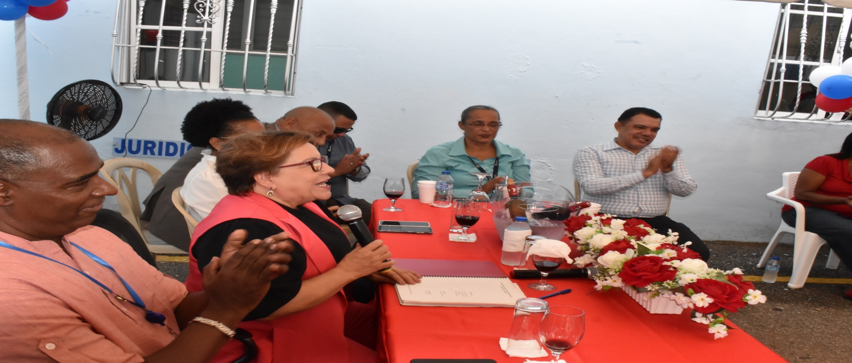
El vienes 19 de julio se realizó otra celebración, con música, vino, y otras actividades

Slide 18
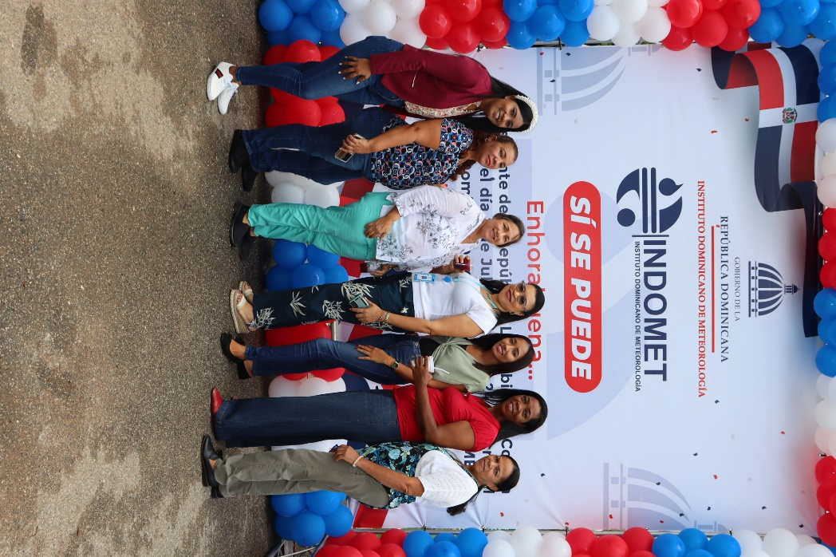

Slide 19
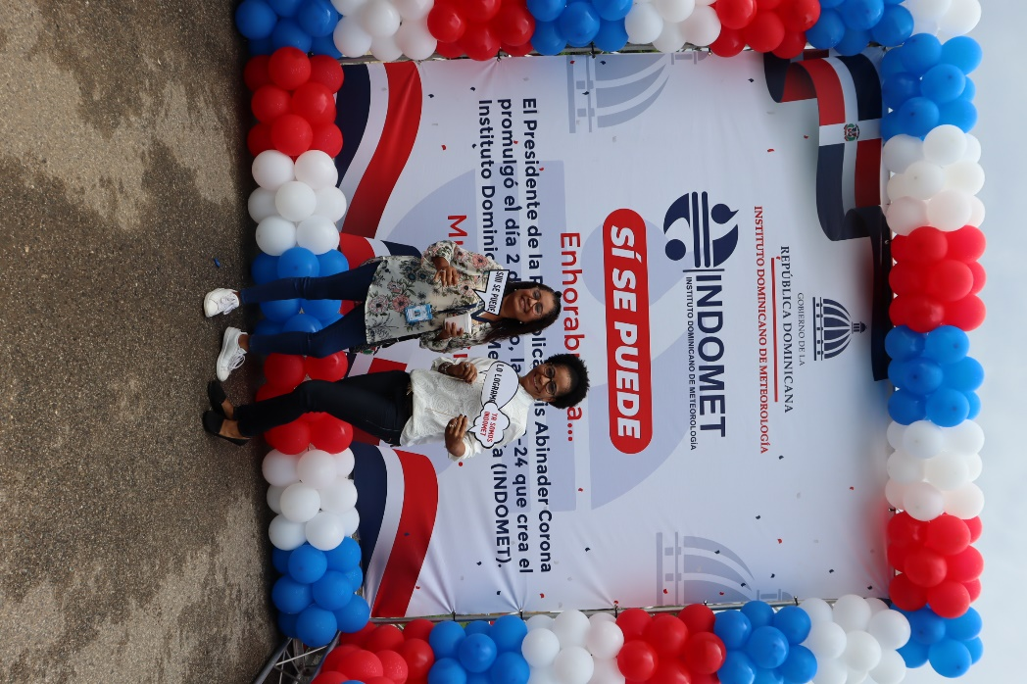

Slide 20
